Slide 1
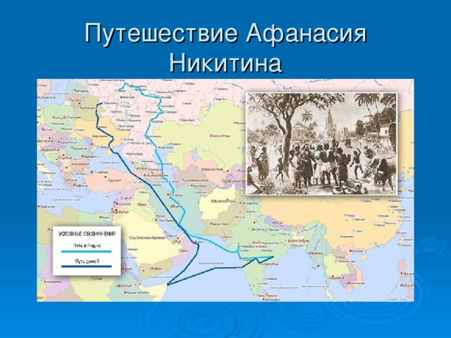
«Презентация к уроку по учебному предмету «География» в 5-ом классе на тему «Хождение за три моря».
Работу выполнила – учитель географии МБОУ Поклоновской ОШ Александрина Татьяна Николаевна 2017г.

Slide 2


Сегодня на уроке мы узнаем:
Кто такой А. Никитин;
Какие три моря пересёк Афанасий Никитин во время своего путешествия;
Зачем Афанасий Никитин отправился в Индию?
Понятия, термины, номенклатура и персоналии:
Тверь, Афанасий Никитин, Каспийское море, Волга ,Индия, Аравийское море, Персия, Чёрное море, Смоленск, «Хождение за три моря»

Slide 3

К северу от Москвы на реке Волге стоит старинный русский город Тверь.

Slide 4

На берегах Каспийского моря находилось богатое, хотя и небольшое государство – Ширванское царство.

Slide 5
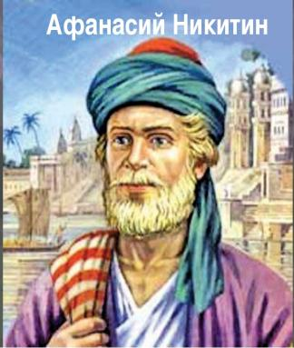
Молодой купец, который в 1466 году, вместе с группой тверских купцов отправился на челнах вниз по Волге, затем на морских кораблях по Каспийскому морю в Ширванское царство.

Slide 6
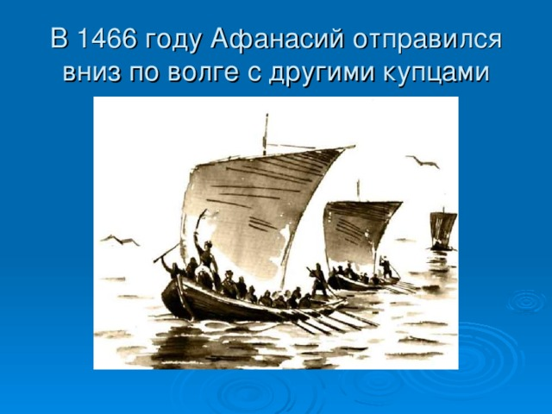
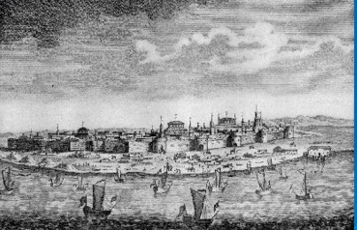
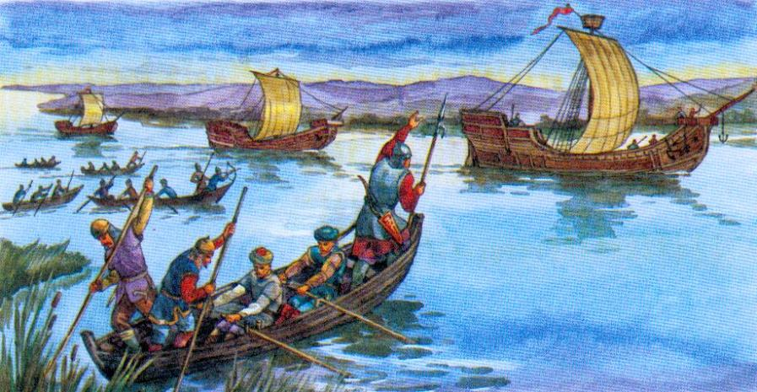
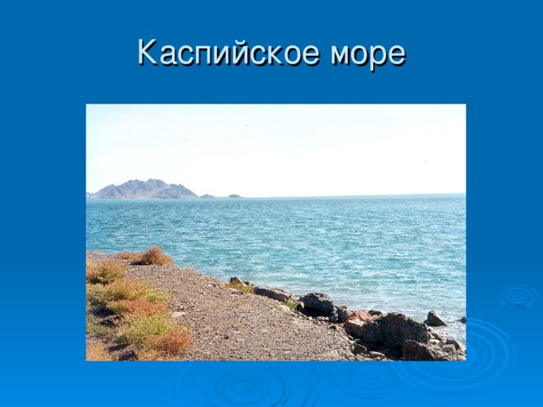
На челнах вниз по Волге
Приморский город в XV веке – Астрахань.
Берега Каспийского моря

Slide 7
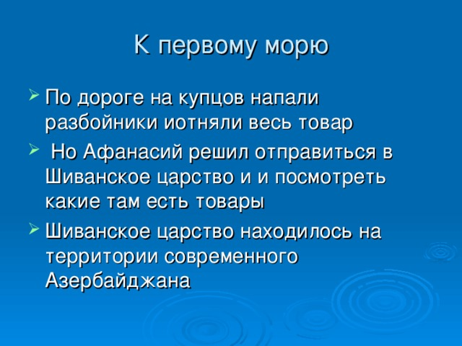
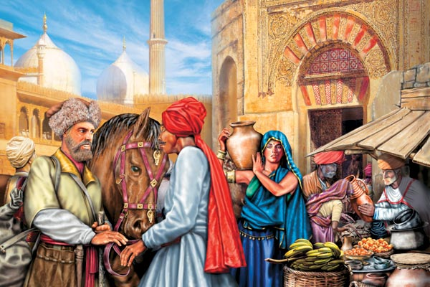

Slide 8
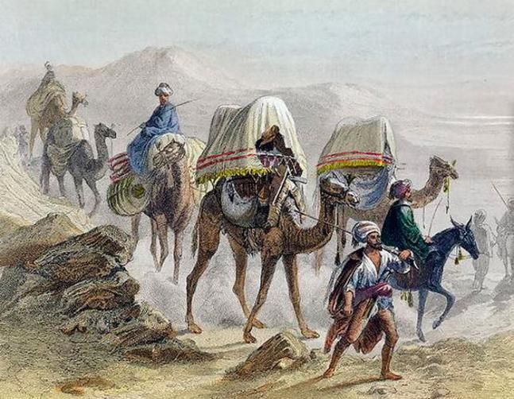
Чтобы попасть в Индию, нужно переправиться через Каспийское море, потом по караванному пути пересечь большую страну Персию и дойти до другого моря – Аравийского.

Slide 9
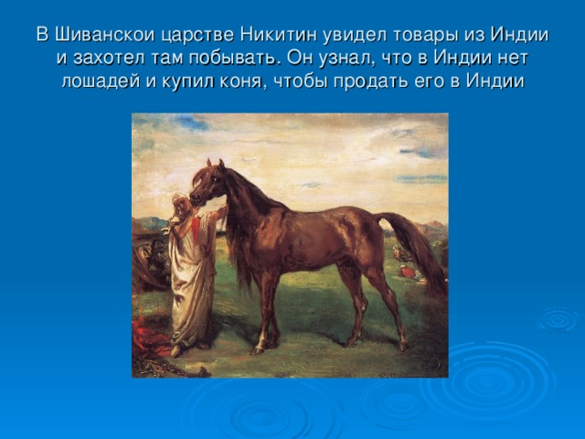

Slide 10
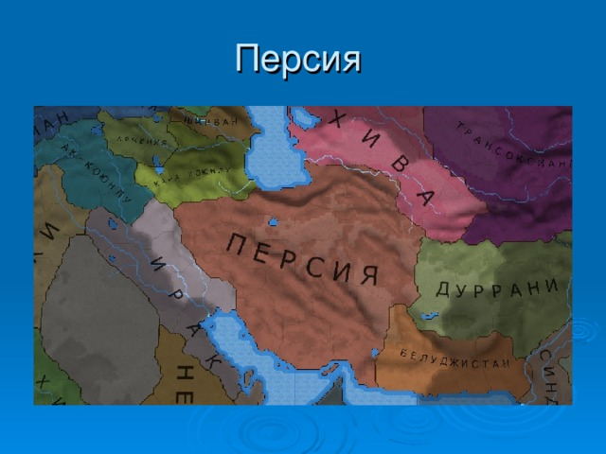

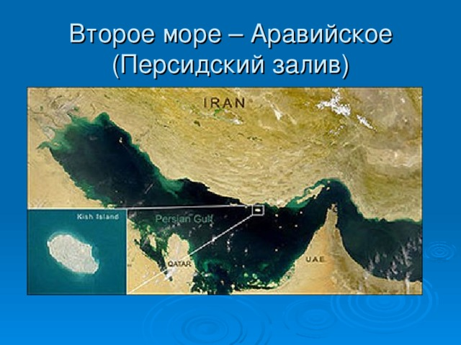
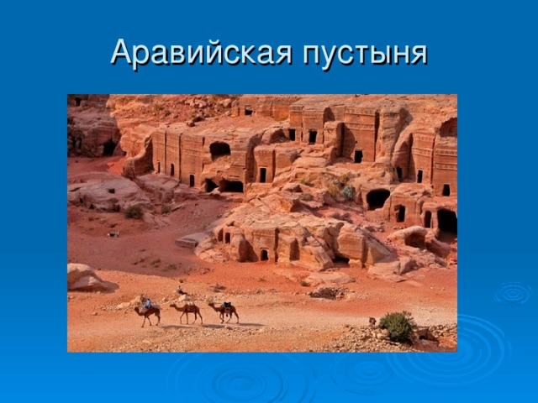

Slide 11
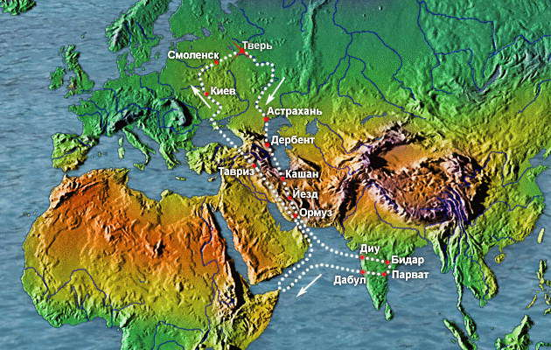
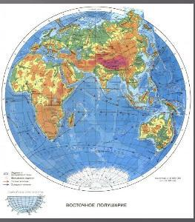
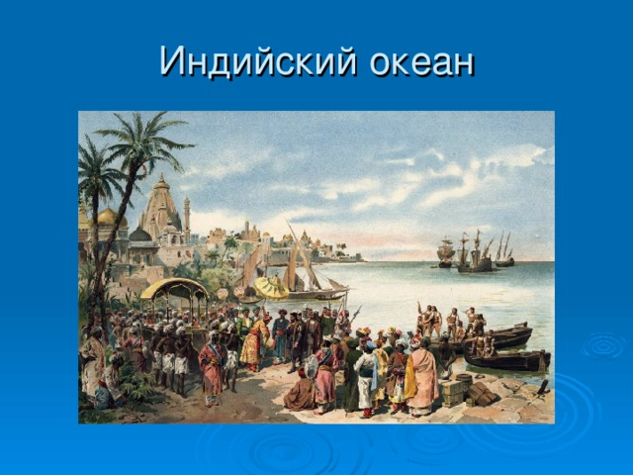


Slide 12
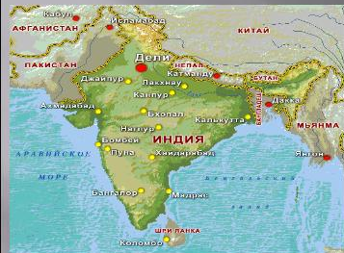

Второе море
Афанасий Никитин возмущался страшной бедностью большинства индийцев, восхищался красотой и пышностью праздников, которые он видел в разных городах.

Slide 13
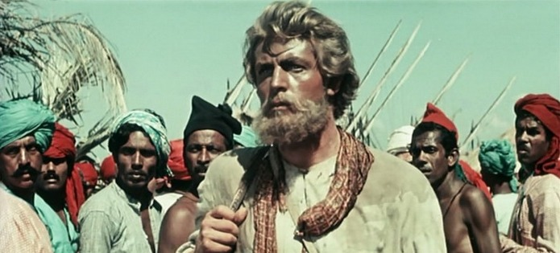
Третье море
В странствиях по Индии Афанасий Никитин провёл три года. Здоровье его стало ухудшаться, и он засобирался домой.

Slide 14
Сначала путь Афанасия Никитина лежал через Аравийское море, потом пешком через Персию, к берегам Чёрного моря, которое он пересёк на корабле, а дальше снова отправился пешком через дикие степи и дремучие леса.

Slide 15
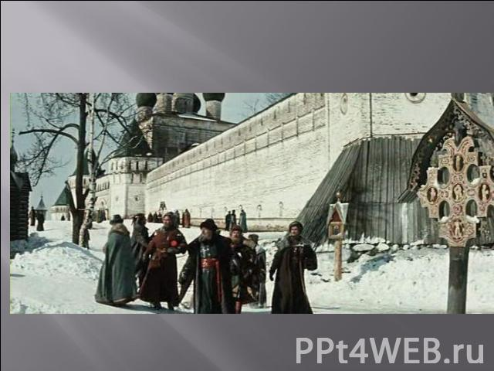
Афанасий Никитин провёл в странствиях шесть лет, преодолел многие тысячи километров, а не дошел до дома всего 300 км. В Смоленске ему стало плохо. Монахи находившегося неподалёку монастыря пытались выходить его, но Афанасий Никитин не приходил в сознание, бредил на непонятном монахам языке и в конце концов умер.

Slide 16



Записи Афанасия Никитина были изданы под названием «Хождение за три моря», в них содержатся интересные описания его путешествий и жизни населения Индии.

Slide 17

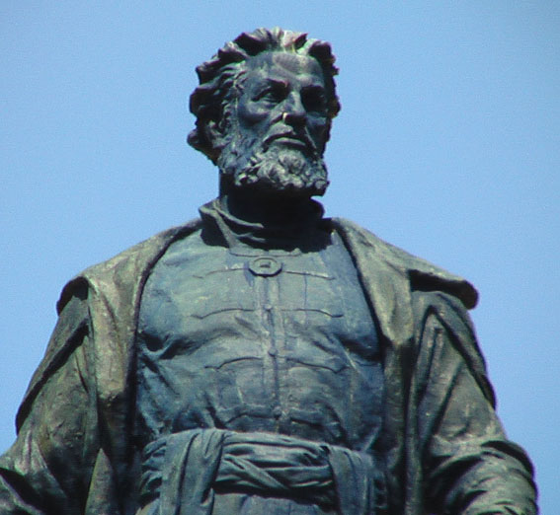
А закончить путешествие можно словами Афанасия Никитина:
«А Русскую землю Бог да сохранит!»

Slide 18
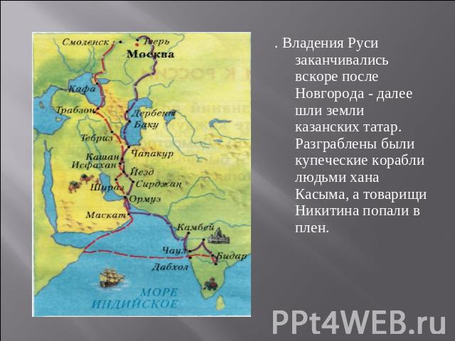
Проанализируйте предыдущие материалы и ответьте на вопрос: «Кто из европейцев мог побывать в Индии раньше Афанасия Никитина?»

